Slide 1
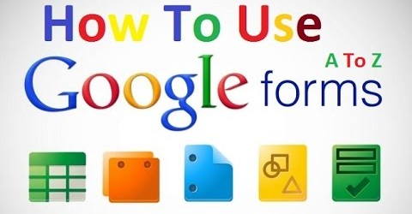
구글 설문지 만들기
마케팅 조사

Slide 2
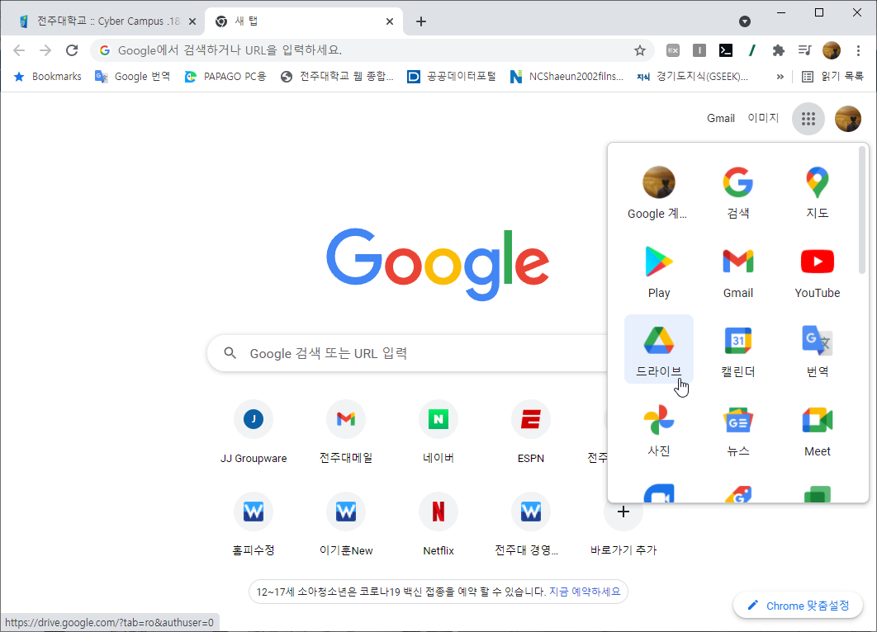
1. 구글 드라이브 사용
-로그인필요

Slide 3
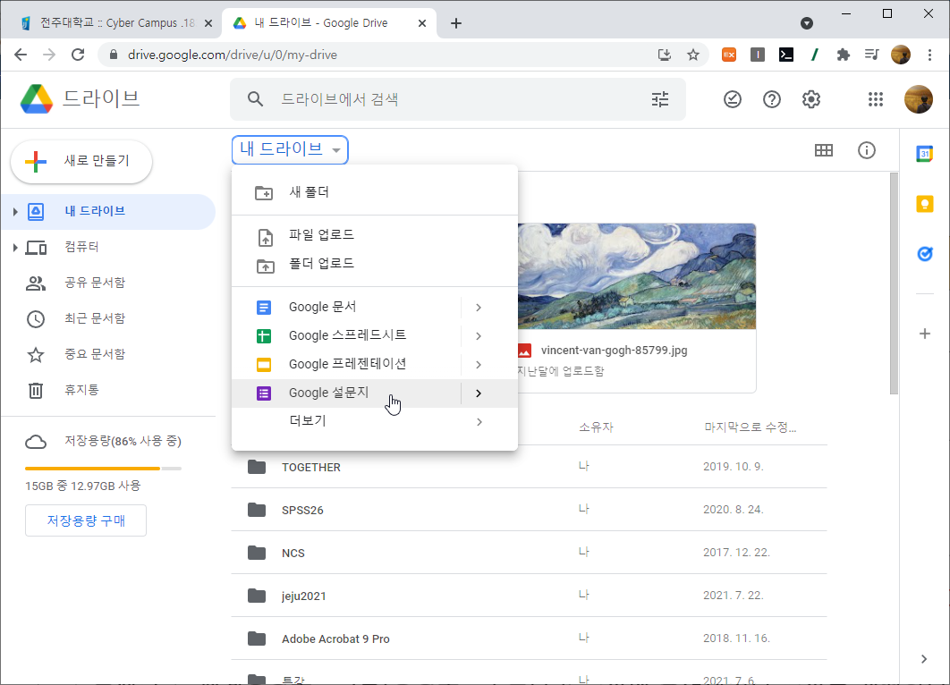
2. 내 드라이브-
구글설문지 선택

Slide 4
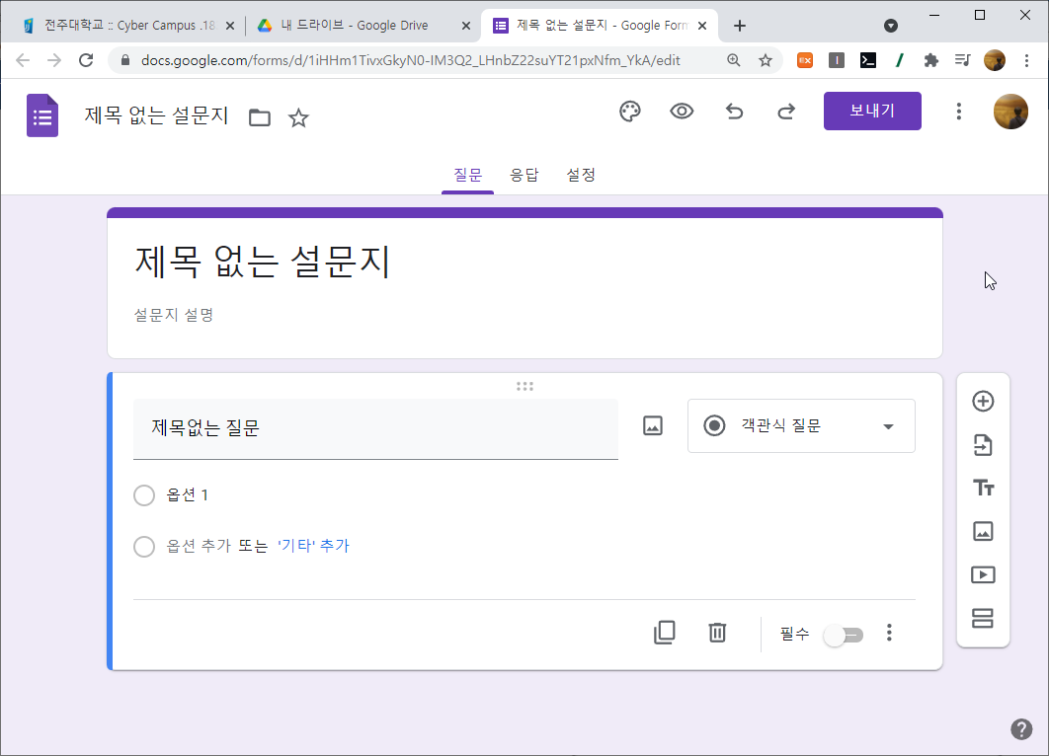
3. 설문지 작성

Slide 5
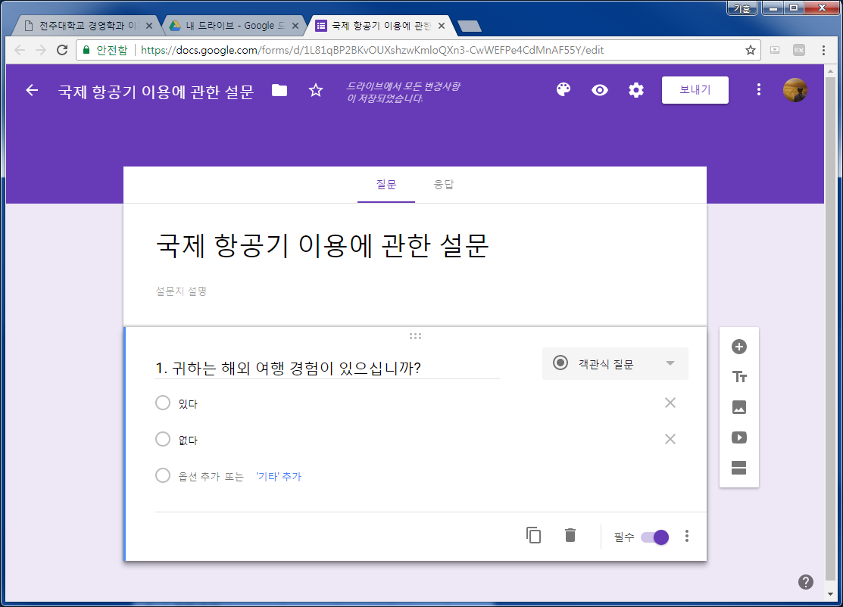
4. 제목 작성 및 질문작성
-단일응답
질문추가
필수선택

Slide 6
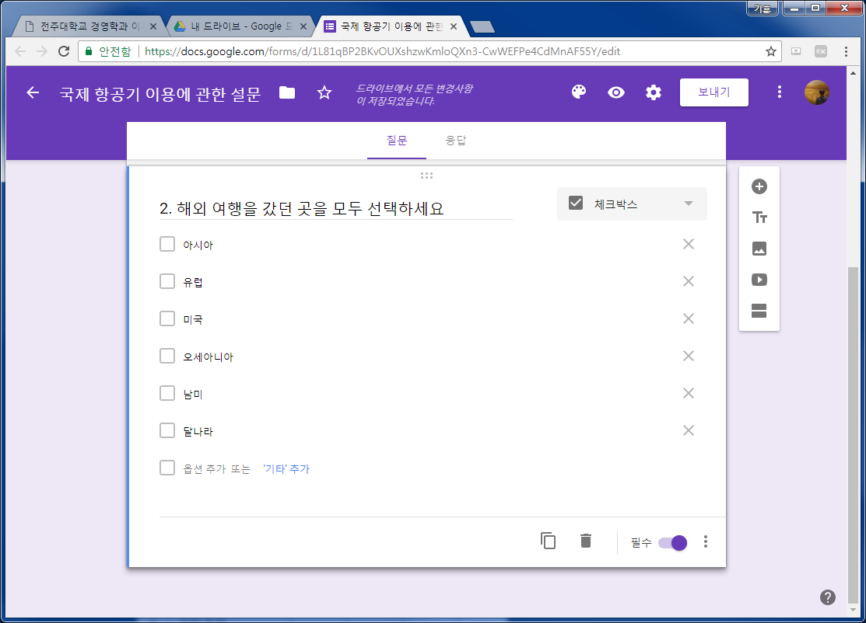
5. 질문작성 –다중응답(체크박스)
다중선택
필수선택

Slide 7
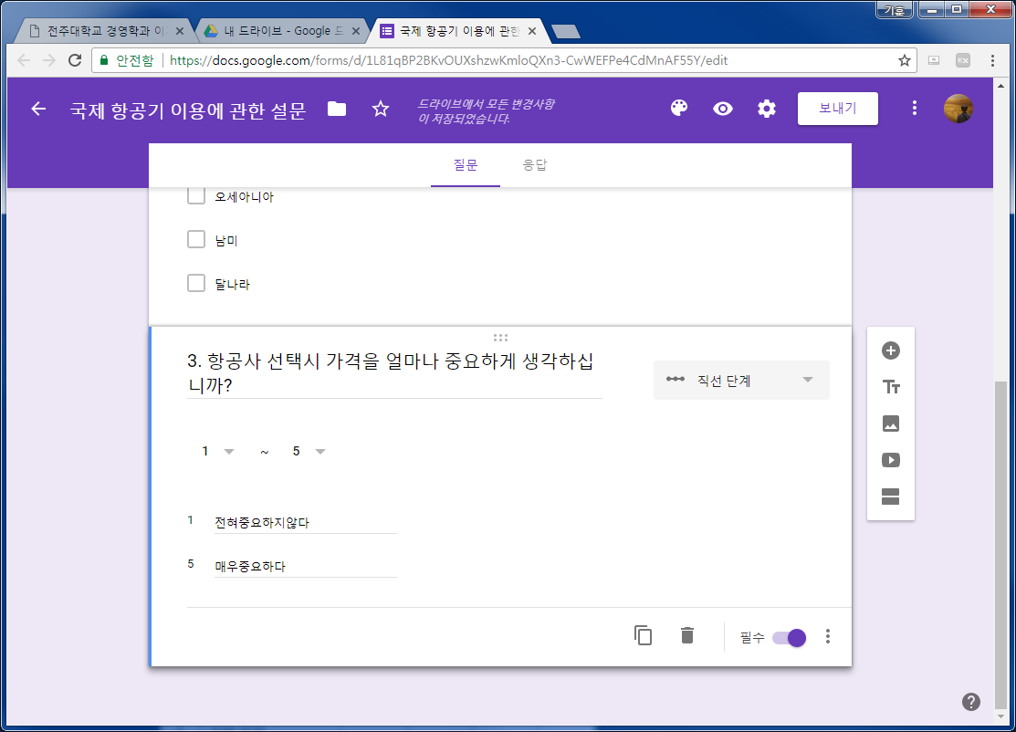
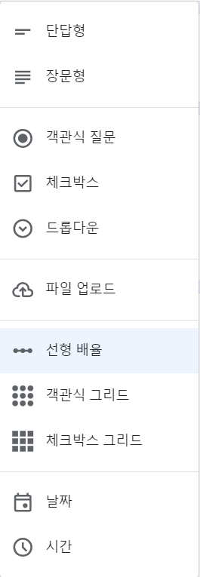

6. 질문작성 –선형배율
단계선택
필수선택
객관식그리드도 가능

Slide 8
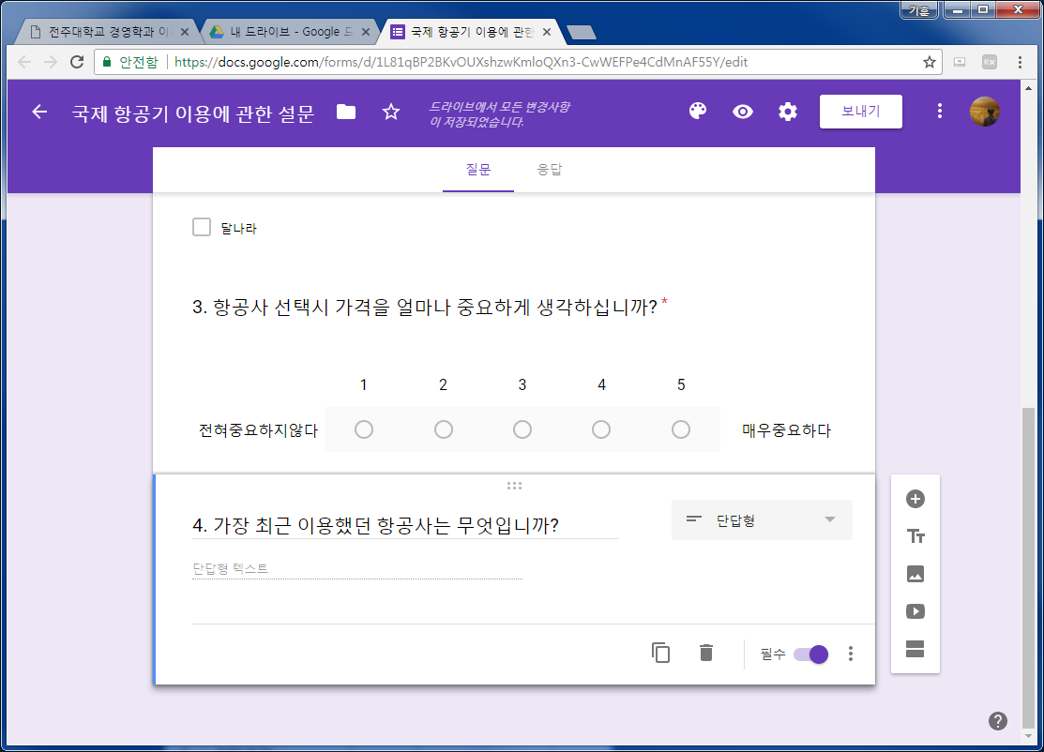
7. 질문작성 –개방형(단답형)
단답형
필수선택

Slide 9
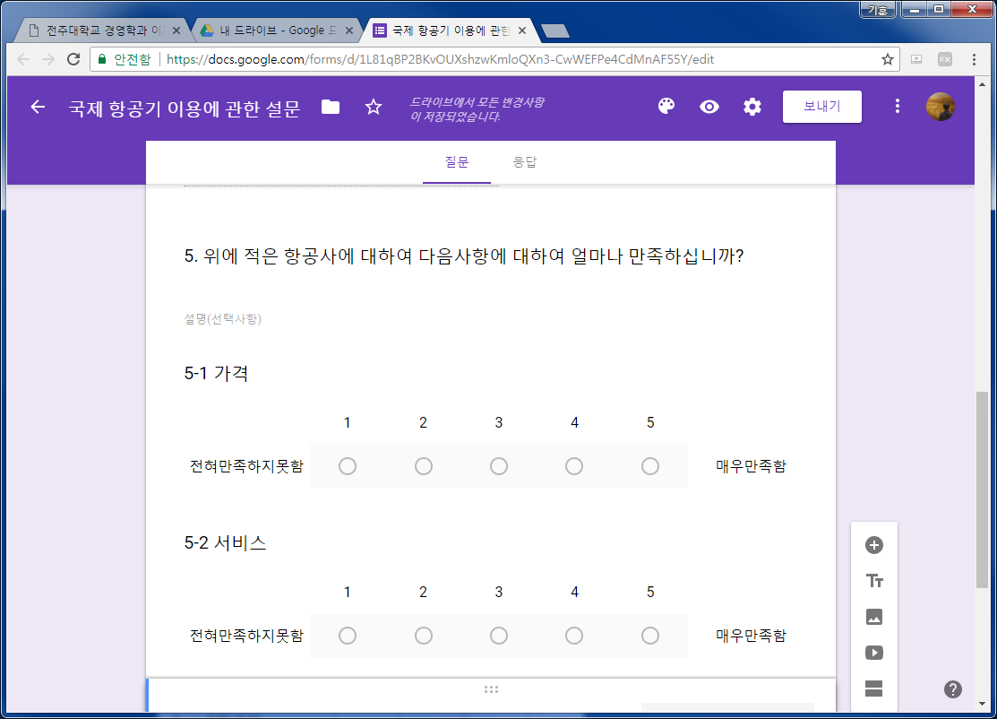

8. 중간 제목(설명)작성
제목
복사

Slide 10
9. 작성완료 -자동저장
링크
저장

Slide 11
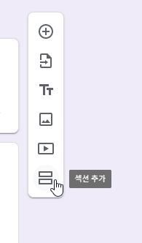
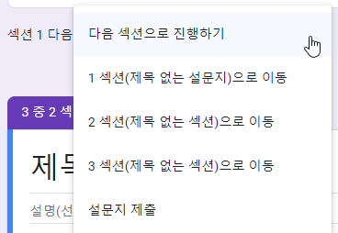
10. 고급: 섹션나누기
자격
이용
경험
마침

Slide 12
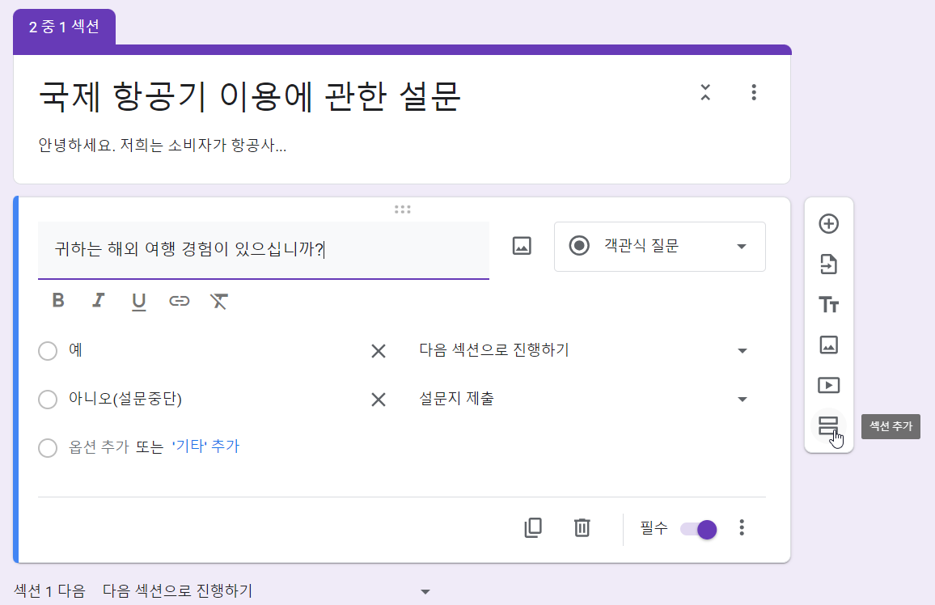
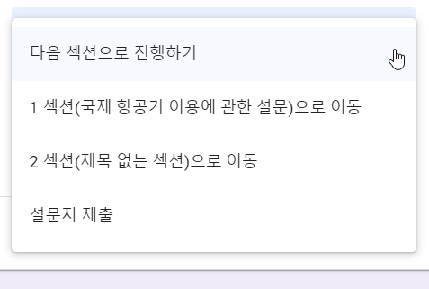
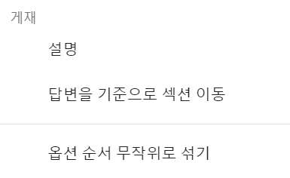
3
1
2

Slide 13
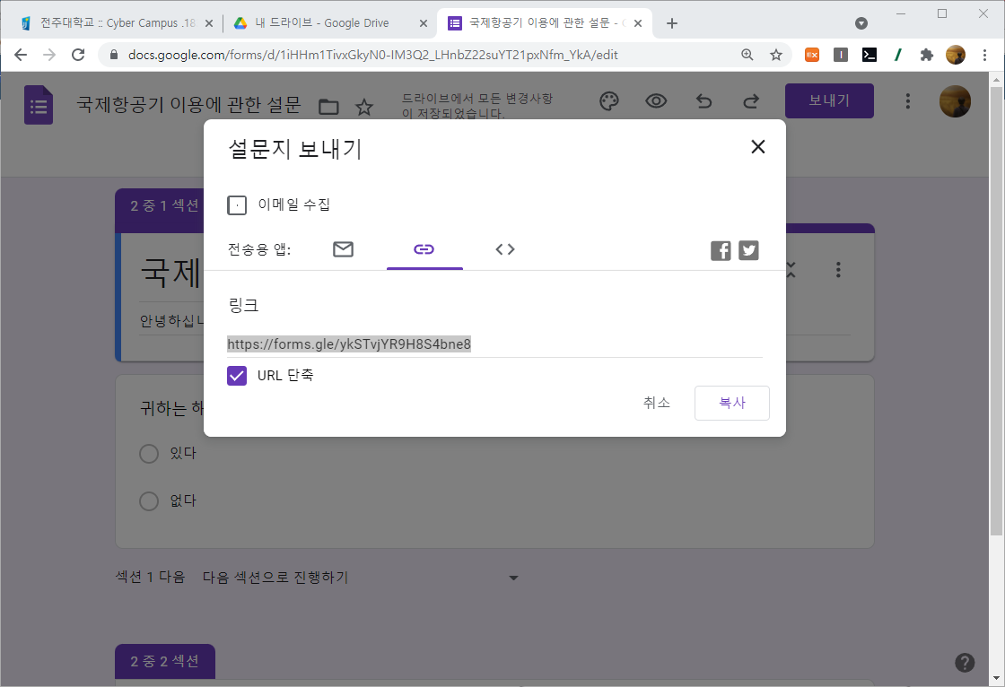
11. 설문주소저장
링크
주소복사

Slide 14
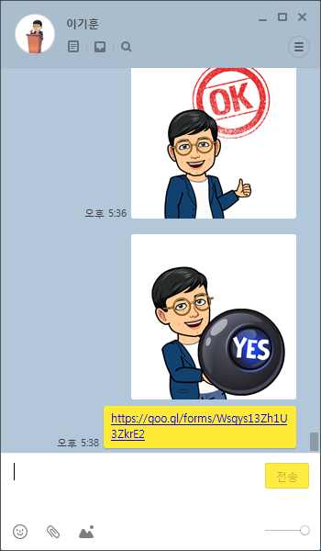
12. 설문전송 –메일, 메신저 등
Target이 누구인지
먼저 생각하세요
주소보내기
응답하라 친구야~

Slide 15
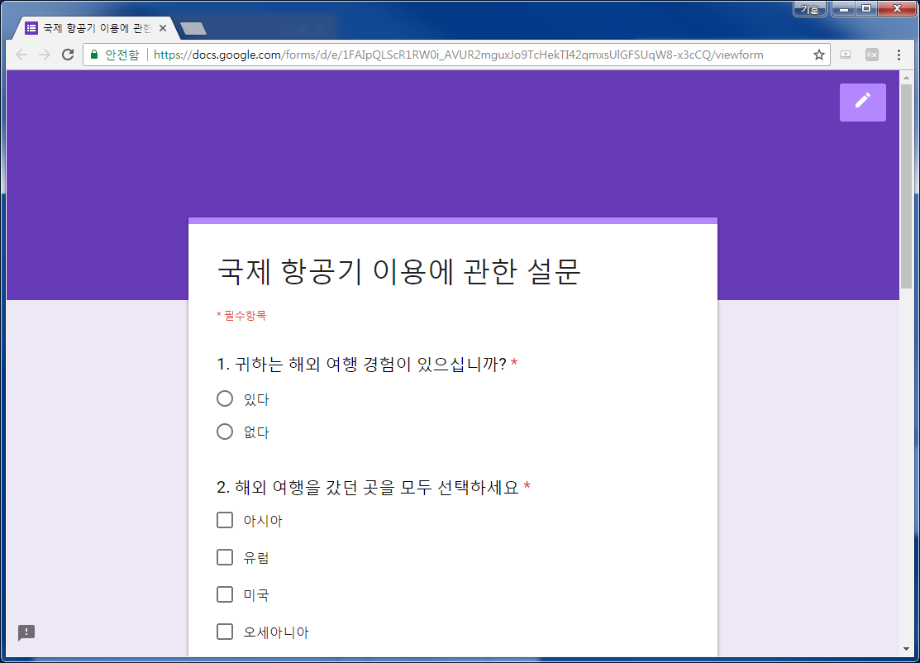
13. 설문응답 (응답자 관점)

Slide 16
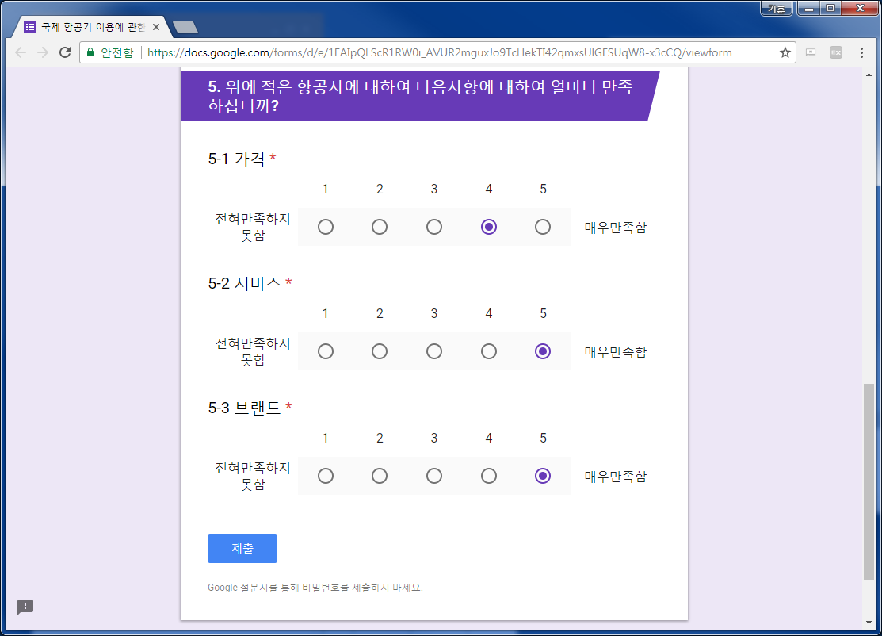
14. 설문응답제출 (응답자 관점)
작성후 제출

Slide 17
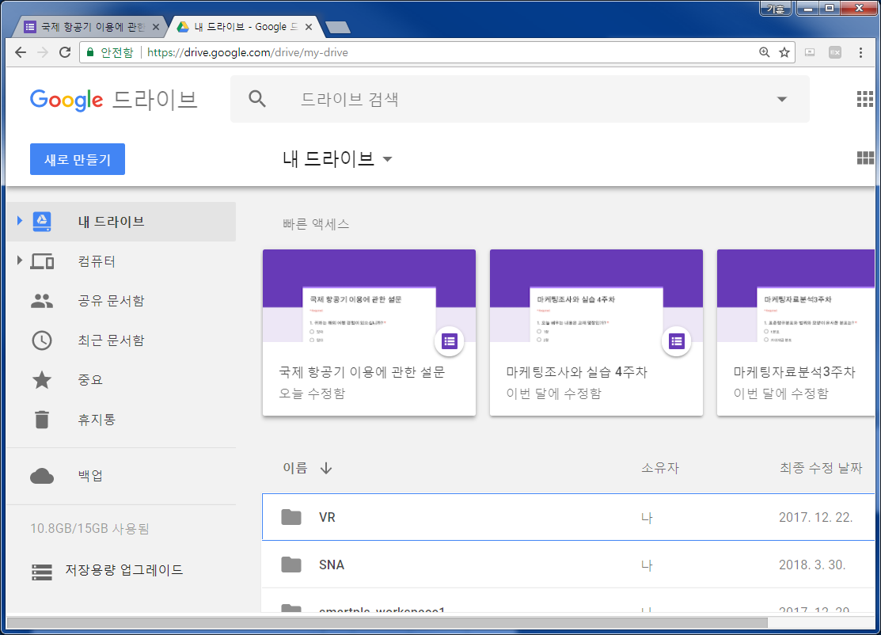
15. 설문응답확인
설문지 클릭

Slide 18
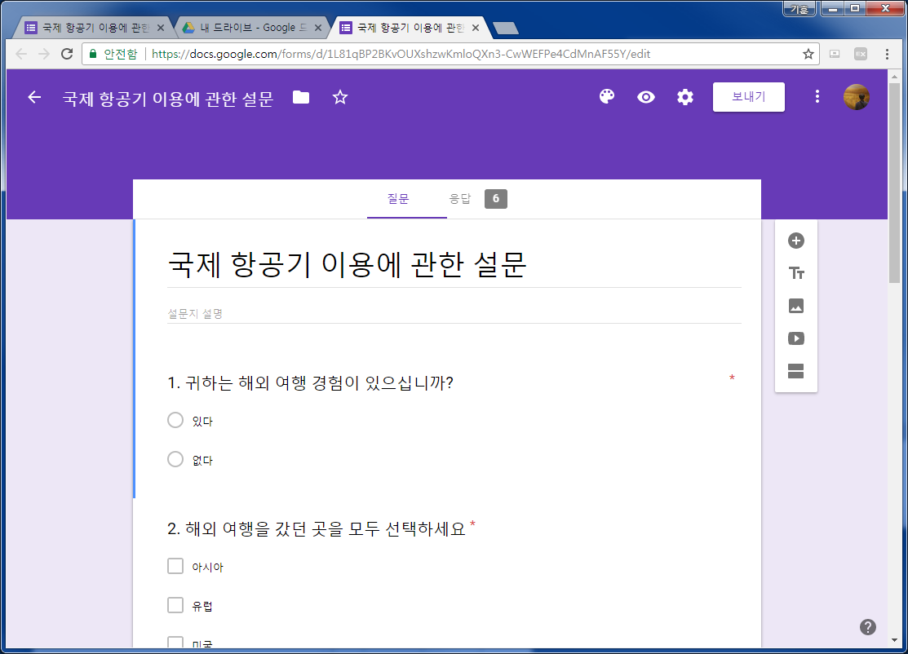
16. 설문응답결과확인
응답자 확인

Slide 19
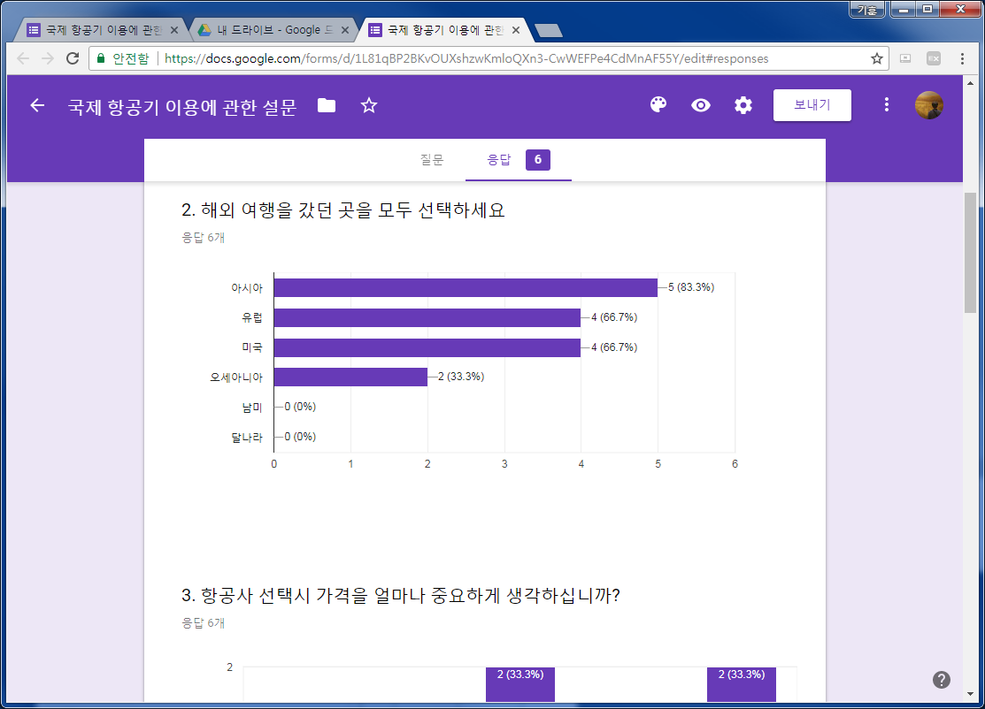
17. 설문응답결과요약
응답요약

Slide 20
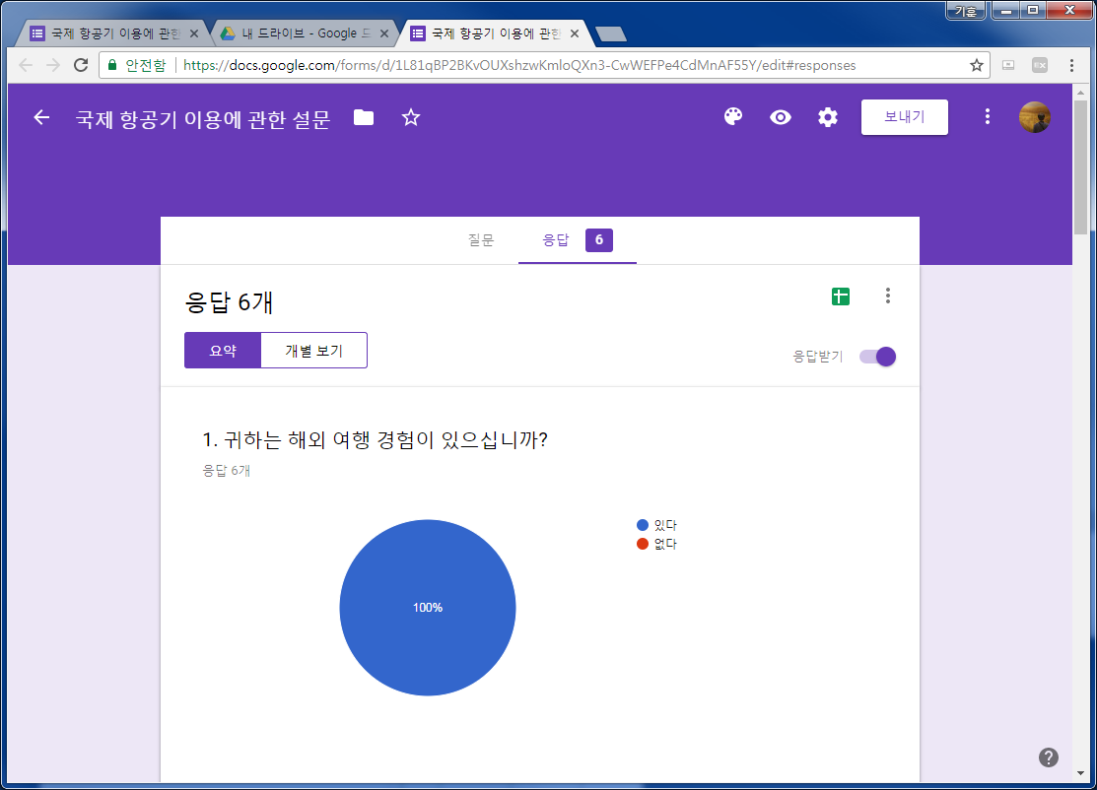
18. 설문응답결과 다운
스프레드시트만들기

Slide 21
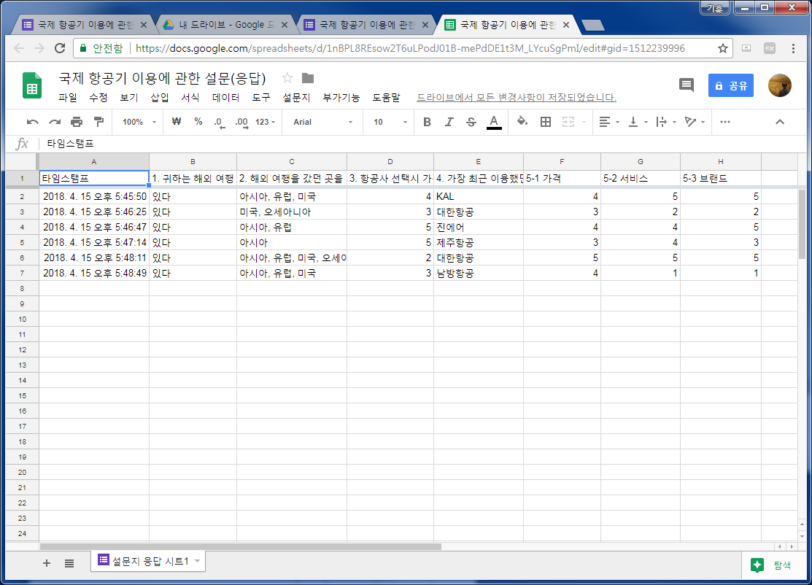
19. 설문응답결과 확인
엑셀파일로 저장가능

Slide 22


